Slide 1
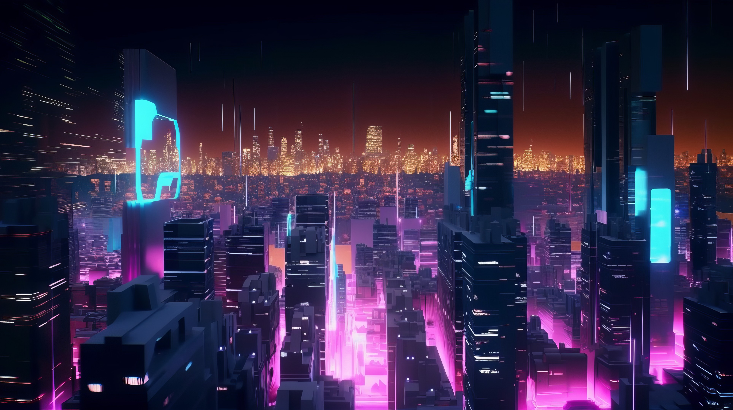
A mesterséges intelligencia története: A kezdetektől a jelenig
Készítette: Lengyel Dániel

Slide 2
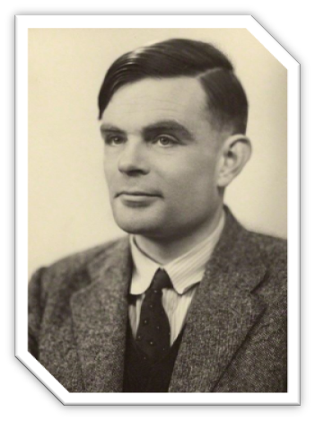
Az MI korai története: Az első lépések
Alan Turing (1950): A Turing-teszt megalkotása, amely azt vizsgálja,
hogy egy gép képes-e emberi szintű intelligenciát produkálni.
Az első digitális számítógépek megjelenése, melyek lehetővé
tették az MI elméleti alapjainak kidolgozását.
Notes:
A mesterséges intelligencia története visszanyúlik az 1950-es évekig, amikor Alan Turing, a modern számítástechnika úttörője, megalkotta a Turing-tesztet. Ez volt az egyik első kísérlet arra, hogy meghatározzák, képes lehet-e egy gép „gondolkodni”.A Turing-teszt lényege, hogy ha egy gép beszélgetés közben képes úgy viselkedni, hogy az ember nem tudja megkülönböztetni azt egy másik embertől, akkor azt intelligensnek tekinthetjük.Az első digitális számítógépek kifejlesztése, mint például a Manchester Mark 1, szintén ekkor kezdődött, és ezek a gépek jelentették az MI-kutatás alapját. Ezek még nagyon kezdetleges rendszerek voltak, de megteremtették az elméleti alapokat a jövőbeli fejlesztésekhez.

Slide 3
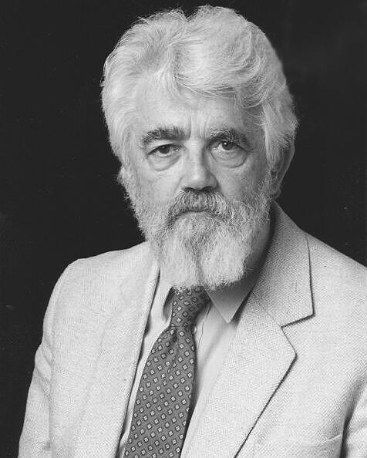
Az MI kezdeti évei (1956 - Dartmouth Konferencia)
John McCarthy által szervezett konferencia, ahol az MI kifejezést
először használták.
Cél: Kitalálni, hogyan lehetne gépeket tanításra, érvelésre
és tanulásra képessé tenni.
Notes:
1956-ban tartották a híres Dartmouth Konferenciát, ahol John McCarthy és más tudósok összegyűltek, hogy megvitassák az MI lehetőségeit. Ezen a konferencián hangzott el először a „mesterséges intelligencia” kifejezés.A konferencia célja az volt, hogy olyan gépeket fejlesszenek, amelyek képesek gondolkodni, tanulni és érvelni. Bár akkoriban még kevés gyakorlati eredmény született, ez volt az a pillanat, amikor az MI valódi tudományos területté vált.Az egyik fontos elképzelés az volt, hogy a gépek logikai és matematikai műveleteket hajtsanak végre, ami az első kutatási területek közé tartozott.

Slide 4
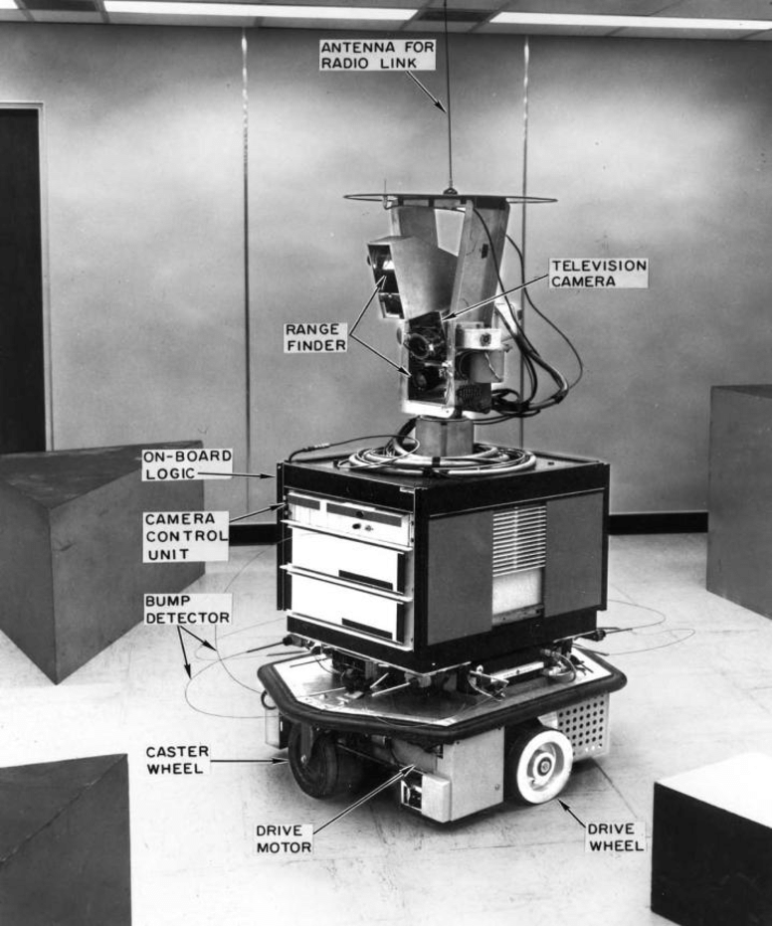
Korai kutatások és sikerek (1950-60-as évek)
Az első sakkprogramok és logikai problémamegoldó rendszerek megjelenése (pl. Logic Theorist 1955).
MI a matematikai és logikai problémák megoldásában.
Notes:
Az MI korai éveiben a kutatók elkezdték fejleszteni az első olyan programokat, amelyek képesek voltak bizonyos logikai problémákat megoldani. Az egyik ilyen példa az 1955-ös Logic Theorist, amely matematikai tételek bizonyítására volt alkalmas.Az MI ezen első lépései megmutatták, hogy lehetséges olyan algoritmusokat fejleszteni, amelyek emberi logikát képesek utánozni. Emellett az első sakkprogramok is ebben az időszakban készültek, amelyek egyszerű szabályok alapján tudtak lépéseket végrehajtani.Bár ezek a rendszerek még korlátozottak voltak, a tudományos közösségben nagy izgalmat váltottak ki, és elindították a mesterséges intelligencia hosszú fejlődési folyamatát.

Slide 5
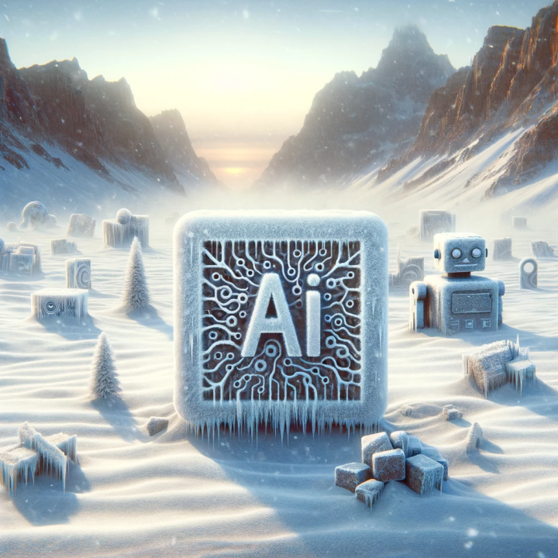
Az első „MI tél” (1970-80-as évek)
Túlzott várakozások, kevés gyakorlati eredmény.
Az MI kutatások finanszírozásának csökkenése.
Túlzott várakozások, kevés gyakorlati eredmény.
Az MI kutatások finanszírozásának csökkenése.
Notes:
Az 1970-es években az MI kutatás nehéz időszakot élt meg. Az elvárások sokkal nagyobbak voltak, mint amit a technológia abban az időben nyújtani tudott, és a kutatások nem hozták a várt eredményeket. Ez az időszak az „MI tél” néven vált ismertté.A kutatások lelassultak, a kormányzati és vállalati támogatások jelentősen csökkentek, mivel sokan csalódtak a technológia képességeiben. A problémák forrása a számítási kapacitás hiánya és a gépi tanulás módszereinek kezdetlegessége volt.Az MI kutatók megpróbálták túlságosan előrevinni a technológiát, miközben a háttértechnológia (számítástechnika, memória, tárolási kapacitás) még nem volt elég fejlett ahhoz, hogy támogassa ezt a gyors fejlődést.

Slide 6
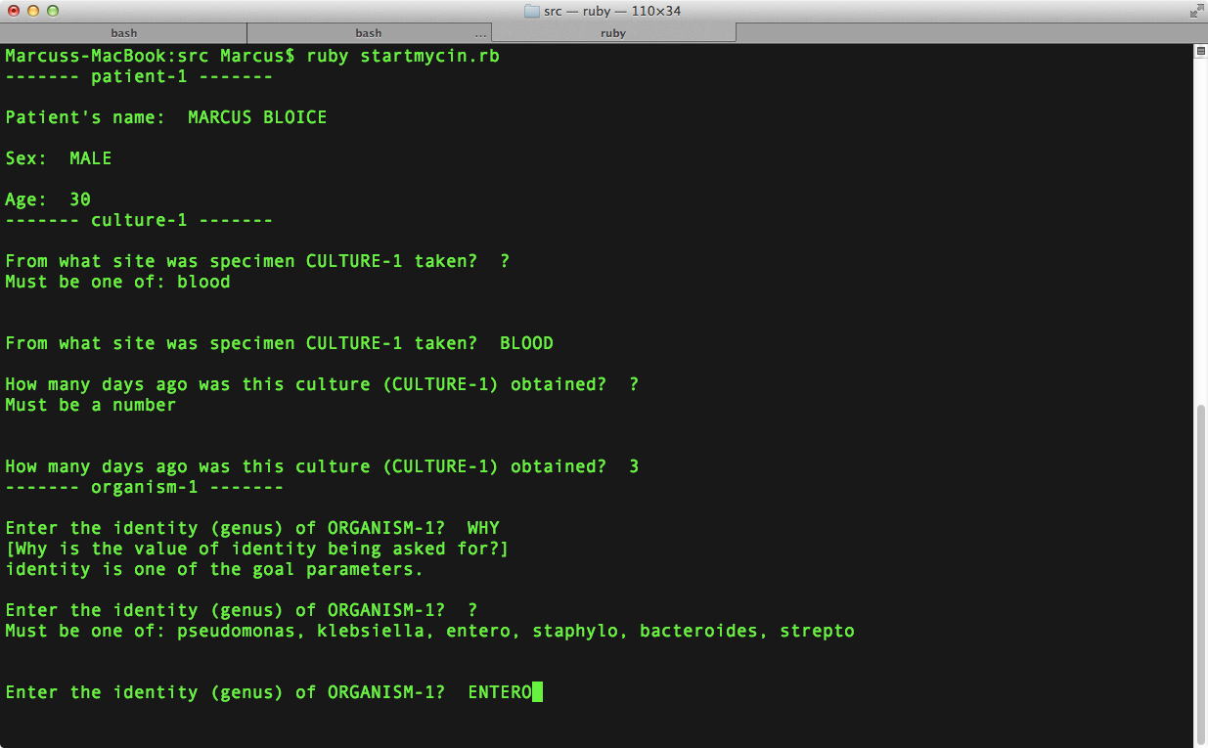
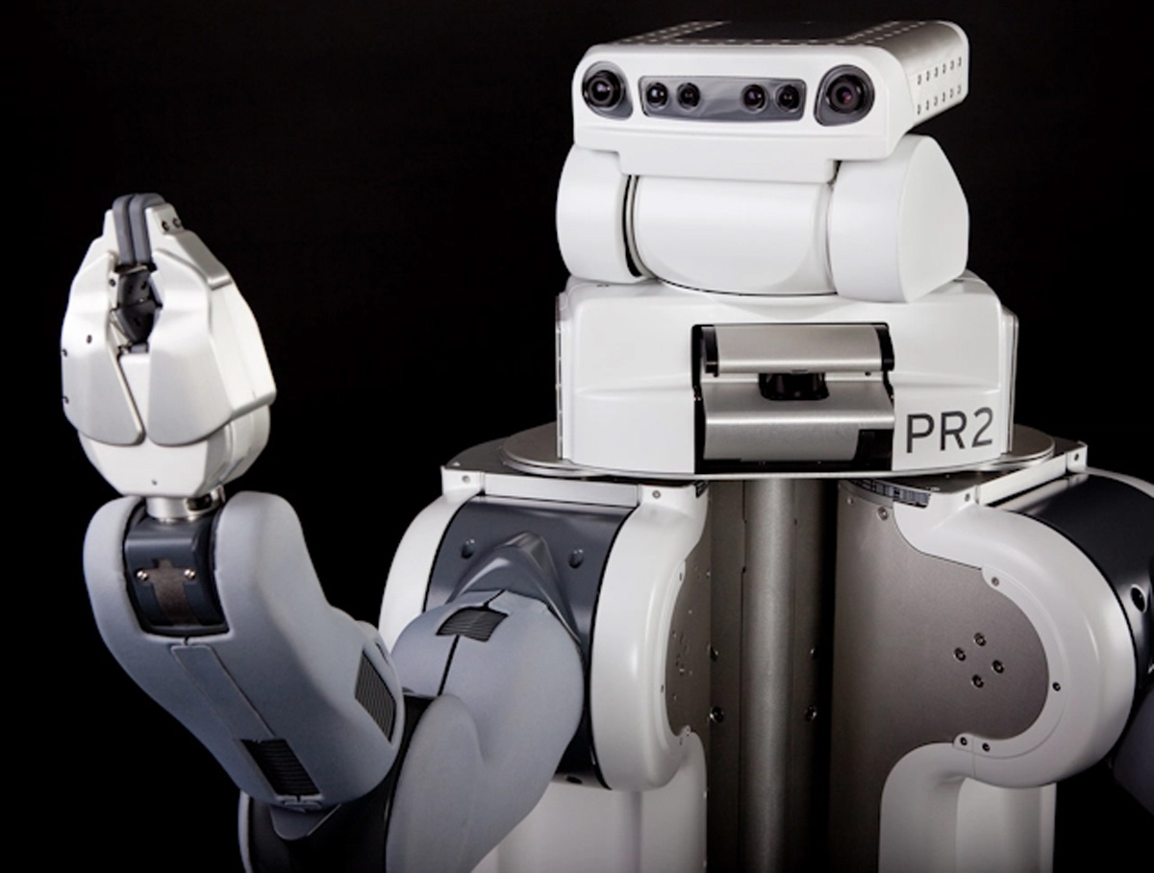
Expert rendszerek és új módszerek (1980-as évek)
Expert rendszerek: Tudásalapú MI rendszerek, amelyek képesek voltak szakértői döntéseket hozni (pl. DENDRAL, MYCIN).
A neurális hálózatok újjáéledése
Notes:
A 1980-as években megjelentek az első valódi szakértői rendszerek. Ezek olyan tudásalapú rendszerek voltak, amelyek képesek voltak konkrét szakmai döntések meghozatalára. Az egyik legismertebb példa a MYCIN, amely orvosi diagnosztikában alkalmazott rendszert fejlesztett fertőző betegségek diagnosztizálására.Emellett a neurális hálózatok is új lendületet kaptak ebben az időszakban. Bár az első neurális hálózati modellek már korábban is léteztek, az 1980-as években kezdtek igazán elterjedni.A szakértői rendszerek sikerének köszönhetően a cégek és kormányok újra érdeklődni kezdtek az MI iránt, és növekedett a befektetések száma is.

Slide 7
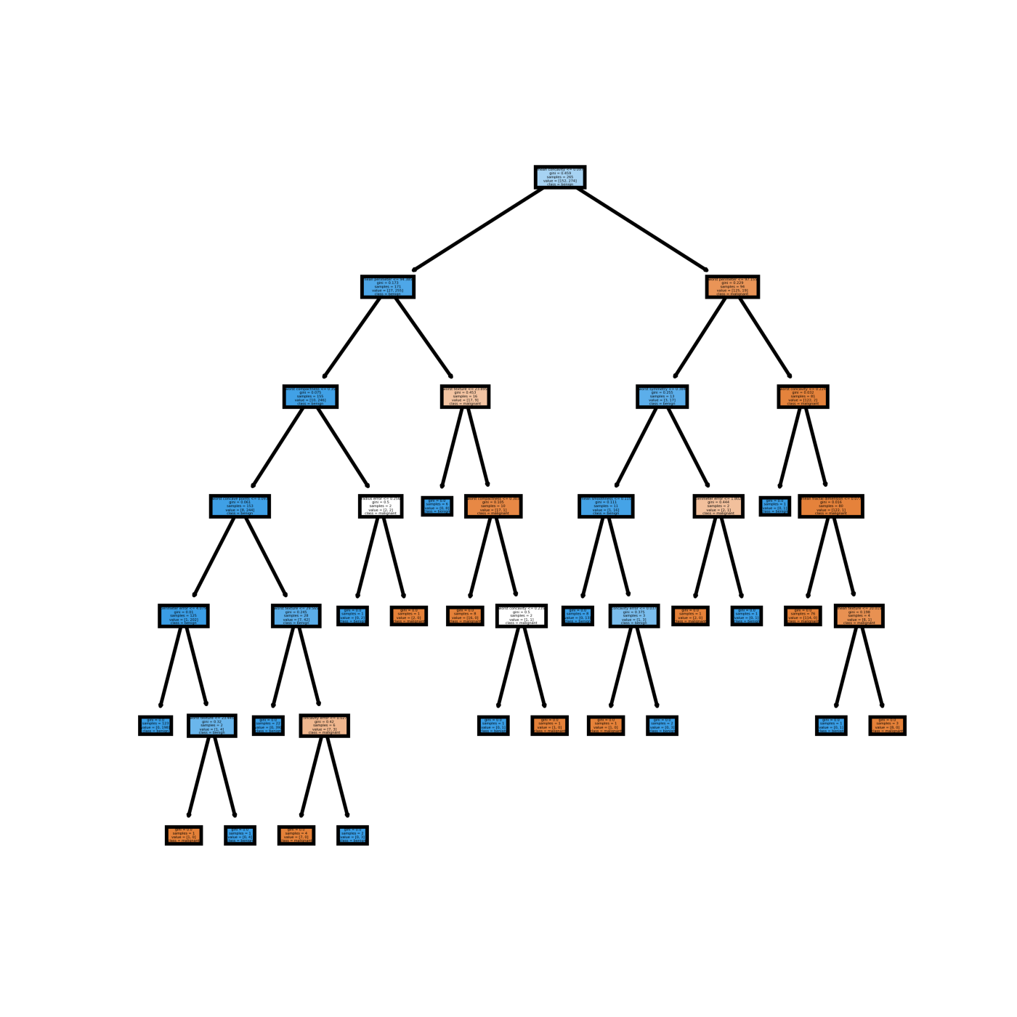
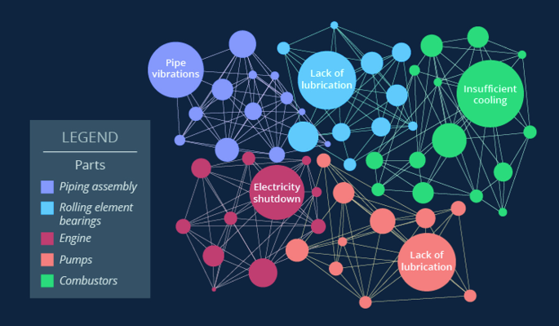
A gépi tanulás térnyerése (1990-es évek)
Big Data megjelenése és statisztikai módszerek alkalmazása.
Gépi tanulási algoritmusok, mint a Support Vector Machines (SVM) és decision trees.
Notes:
A 90-es évek végén a mesterséges intelligencia új lendületet vett, elsősorban a gépi tanulás módszereinek fejlődésével. A gépi tanulás olyan algoritmusokat jelent, amelyek adatok alapján képesek tanulni és javítani a teljesítményüket, anélkül, hogy explicit módon lennének programozva.Ekkor fejlesztették ki azokat az algoritmusokat, amelyek még ma is alapvetőek, például a támogatóvektor-gépek (SVM) és a Bayes-féle hálózatok. Ezek az algoritmusok olyan problémákat tudtak megoldani, amelyeket a korábbi szabályalapú rendszerek nem.1997-ben a gépi tanulás egyik legnagyobb sikere volt, amikor az IBM Deep Blue nevű számítógépe legyőzte Garri Kaszparovot, a sakkvilágbajnokot. Ez az esemény hatalmas áttörést jelentett, mivel sokan ezt tekintették az MI egyik első igazi sikerének.

Slide 8
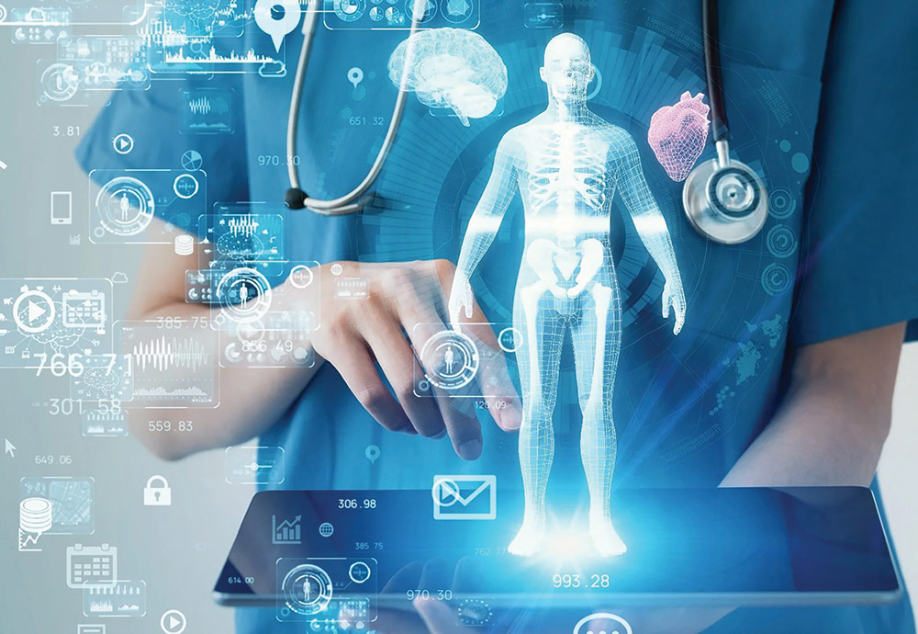
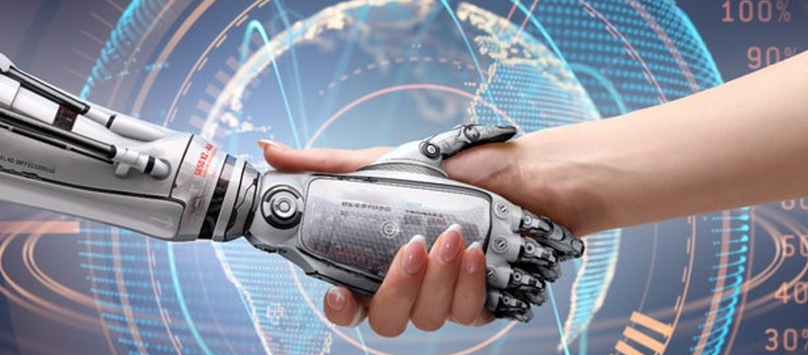
Az MI új korszakának kezdete (2000-es évek)
Nagy technológiai cégek, mint a Google, IBM Watson, és mások, jelentős MI befektetései.
MI alkalmazások a mindennapi életben: keresőmotorok, beszédfelismerés, orvosi diagnosztika.
Notes:
A 2000-es években az MI fejlődését a hatalmas mennyiségű adat elérhetősége, az úgynevezett nagy adatok (big data) és a számítástechnikai kapacitás növekedése tette lehetővé. Az adatokra épülő rendszerek egyre pontosabbá váltak.Ekkor alakultak ki a nagy adatbázisok és a felhőalapú technológiák, amelyek lehetővé tették, hogy az MI rendszerek óriási mennyiségű adatot dolgozzanak fel. Az olyan vállalatok, mint a Google és az Amazon, elkezdtek hatalmas adatbázisokat építeni, amelyeket gépi tanulási rendszerek segítségével elemeztek.Ez az időszak az MI alkalmazások robbanásszerű növekedéséhez vezetett, különösen az üzleti világban, például a reklámok célzott megjelenítésében vagy az ajánlórendszerekben.

Slide 9
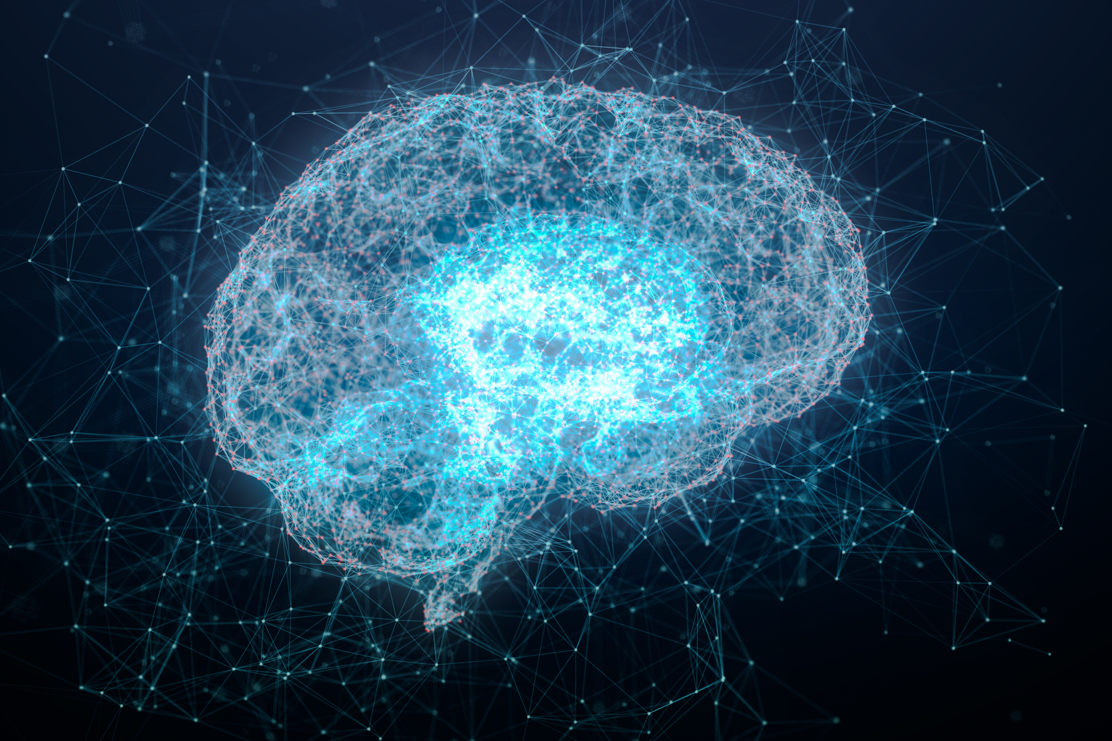
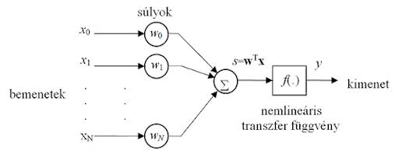
Mélységi tanulás áttörése (2010-es évek)
Mély neurális hálózatok (CNN, RNN) alkalmazása.
Alkalmazások képfelismerésben, beszédfelismerésben, és nyelvfeldolgozásban.
Notes:
A 2010-es években az MI egyik legnagyobb áttörése a mélytanulás (deep learning) volt, amelyet mesterséges neurális hálózatok segítségével értek el. A mélytanulás lényege, hogy több rétegű neurális hálózatokat használnak a mintázatfelismerésre és a bonyolult problémák megoldására.Az olyan technikák, mint a Convolutional Neural Networks (CNN), forradalmasították a képfelismerést. A CNN-ek olyan rendszerek, amelyek több rétegen keresztül képesek felismerni és elemezni a képeket, ami alapot adott a modern arcfelismerési technológiáknak is.Az olyan rendszerek, mint a Recurrent Neural Networks (RNN), lehetővé tették a nyelvi feldolgozást, ami például a beszédfelismerő rendszerek alapját képezi. Az AlphaGo nevű mesterséges intelligencia 2016-ban legyőzte az egyik legjobb Go-játékost, ami a mélytanulás másik mérföldköve volt.

Slide 10
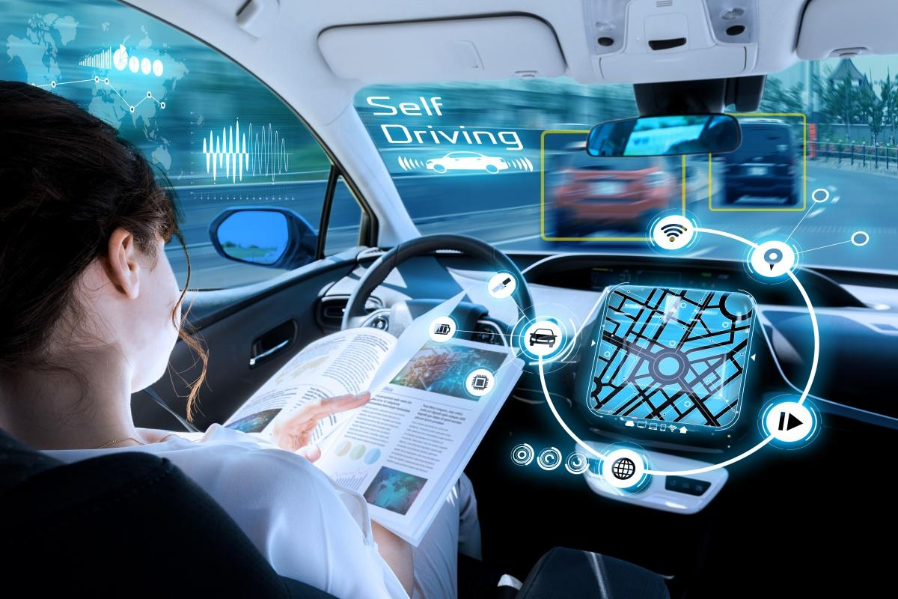
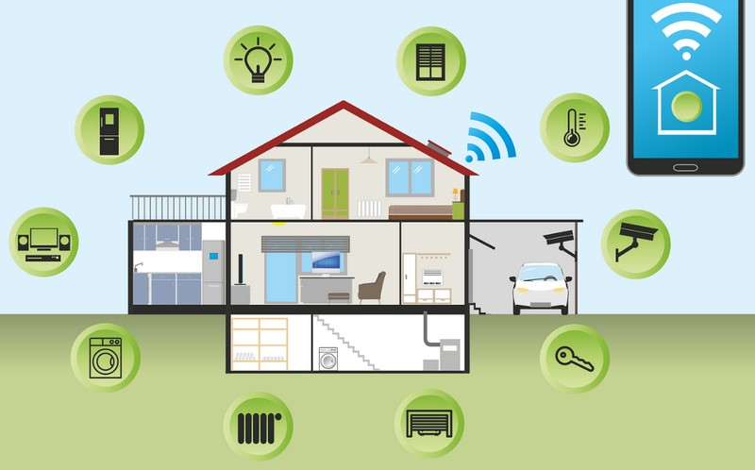
MI a mindennapjainkban (2010-től napjainkig)
Digitális asszisztensek (Siri, Alexa), önvezető autók, chatbotok, okosotthonok.
AI alkalmazása az iparban, egészségügyben és pénzügyekben.
Notes:
Az MI ma már nem csak elméleti koncepció, hanem életünk része lett. Az olyan digitális asszisztensek, mint Siri, Alexa, vagy a Google Assistant, képesek segíteni a mindennapi feladatokban, mint az emlékeztetők beállítása vagy kérdések megválaszolása.Az MI elterjedése az iparban és a szolgáltatásokban is óriási mértékben növekedett. Például az önvezető autók fejlesztése, a gyártási folyamatok automatizálása vagy a pénzügyi elemzések mind MI által vezéreltek.Az egészségügyben is alkalmazzák, például diagnosztikai rendszerek formájában, amelyek képesek felismerni rákos elváltozásokat. Emellett a chatbotok és az ügyfélszolgálati rendszerek is egyre gyakrabban MI-alapúak.

Slide 11

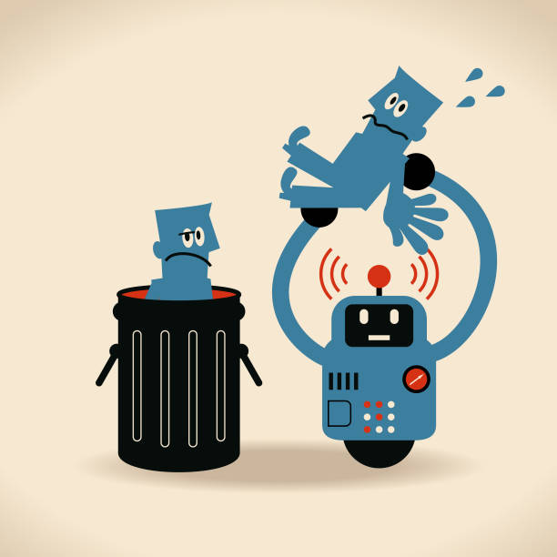
AI etikája és jövőbeli kihívások
Etikai kérdések: Adatvédelem, munkahelyek elvesztése, torzítások.
MI jövőbeli kihívásai: szabályozás, biztonság.
Notes:
Ahogy az Mesterséges Inteligencia egyre jobban integrálódik az életünkbe, újabb és újabb etikai kérdések merülnek fel. Például az adatvédelem problémája: a személyes adatok gyűjtése és feldolgozása komoly kockázatokat hordoz, ha nem megfelelően védik azokat.Emellett a munkahelyek automatizálása miatt sokan aggódnak, hogy az MI átveszi az emberi munkahelyeket, különösen az alacsonyabb szintű, ismétlődő feladatok terén. Ez szociális és gazdasági problémákat vethet fel.Az MI rendszerekben jelen lévő torzítások (bias) is problémát jelentenek. Ha egy rendszer torz adatok alapján tanul, torz döntéseket hozhat, például hátrányos helyzetű csoportokkal szemben.A jövőbeli kihívások közé tartozik a megfelelő szabályozás és az MI biztonságának garantálása, különösen olyan rendszerek esetében, amelyek önálló döntéseket hoznak.

Slide 12
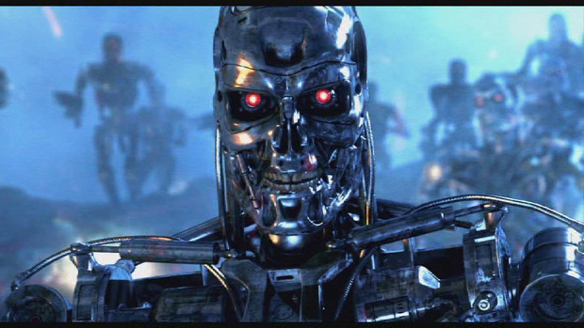
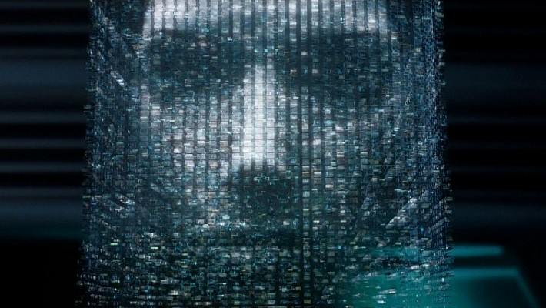
A mesterséges intelligencia jövője
Jövőbeli lehetőségek: Általános mesterséges intelligencia (AGI), kvantumszámítógépek, ember-gép együttműködés.
A technológia lehetséges hatása az emberi életre.
Notes:
Használt AI: Chatgpt – szöveg, stílus

